Slide 1
台灣私校人生週期基金
兩全其美的退休基金投資最佳選擇
陳登源 博士
中華民國退休基金協會 發起人暨創會秘書長(1999)
私校退撫儲金管理委員會 投策小組執行秘書(2017)

Slide 2
參考目錄
何謂人生週期基金?
那些人適合選擇人生週期基金?
須要準備多少退休金?如何準備?
私校退撫儲金(新制)自主投資85%以上資產選擇保守型基金
美國及香港等許多國家退休基金已經相繼實施人生週期基金
保守型基金與人生週期基金作為預設基金對於退休所得之影響
結論與建議

Slide 3
兩全其美？！
無憂無慮投資
長期報酬可期

Slide 4
何謂人生週期基金?
人生週期基金又稱生命週期基金(lifecycle fund)
  隨年齡增加而逐漸降低投資風險組合的投資策略
  基本投資哲學依據為:高報酬高風險以及低風險低報酬
  適合一般非專業投資者且沒有足夠時間或沒有興趣從事退休金準備投資人士
  通常以設定退休年齡為停止正式工作(沒有收入)的年齡(例如65歲)，退休後之基本生活支出主要依賴在職期間所累積的退休基金來支應
  人生東山再起的能力通常會隨著年齡的增加而逐漸降低
  假設退休之後已經沒有能力繼續從事正職工作

Slide 5
人生週期基金
隨年齡增加而逐漸降低投資風險組合
高
風險承受能
力
低
風險承受力
因人而異
低 年齡 高

Slide 6
哪些人適合選擇人生週期基金?
沒有時間理財
沒有理財概念
沒有太多的財富
沒有富爸爸富媽媽
不想退休後過縮衣節食的日子

Slide 7
一個人退休後須要準備多少退休金?
300萬元(太少)
500萬元(太少)
1,000萬元(基本生活)
2,000萬元(可以大方含飴弄孫的生活)
3,000萬元(可以經常出國旅行的生活)
3,000萬元以上(奢華的退休生活)

Slide 8
準備1,000萬元退休金需要多少的投資報酬率?
假設每月提撥7,000元到您的基金帳戶
假設提撥期間為35年(工作期間要夠長)
假設退休後一個人每月基本經濟需求金額為3萬元(餓不死的底線也不能生大病)
答案: 35年提撥期間的平均年報酬率仍需要高達6.0%
  RATE(35*12,-0.7,,1000,1)*12 = 6%
但是保守型組合基金投資報酬酬率通常小於2%

Slide 9
一個人1,000萬元退休金可以怎麼花?
假設退休後有25年的餘命(65歲退休，活到90歲)
假設退休後的投資報酬率約等於通貨膨脹率
答案1: 退休後每月大約可以花費金額為3.3萬元(餓不死的底線，也不能生大病)
答案2: 如果夫婦兩人各有1,000萬元退休金，那就大約可以過稍微寬裕的生活
想過更好的退休經濟生活嗎?
  每月多提撥一些錢到基金帳戶或是（以及）延後幾年退休

Slide 10
私校退撫儲金自主投資85%選擇保守型基金
2017年2月28日 單位：新臺幣元；%
自主投資類型 | 金額 |  | 風險屬性評估情形 | 比率
保守型 | 34,407,271,960 | 33,701,922,885 | 未評估 (系統自動轉入保守型) | 57.75% | 84.82%
 |  |  | 已評估/未選定 (系統自動轉入保守型) | 40.20%
 |  | 705,349,075 | 已評估/已選定 | 2.05%
穩健型 | 2,453,921,000 |  | 已評估/已選定 | 6.05%
積極型 | 1,786,805,005 |  | 已評估/已選定 | 4.41%
活期存款 | 1,350,293,851 |  |  | 3.33%
2月底已分配待申購款 | 564,587,144 |  |  | 1.39%
合計 | 40,562,878,960 |  |  | 100.00%

Slide 11
保守型組合只有16.8%投資高風險性資產
----難以期待高報酬（低風險低報酬）
2017年2月28日
投資項目 |  | 各類型投資組合
 |  | 保守型 |  | 穩健型 |  | 積極型
 |  | 金額 | 比重 | 金額 | 比重 | 金額 | 比重
活期存款 |  | 1,255,650,490 | 3.52% | 54,161,858 | 2.16% | 40,481,503 | 2.22%
基金贖回待交割款 |  | 0 | 0.00% | 0 | 0.00% | 0 | 0.00%
定期存款 |  | 2,940,000,000 | 8.24%
共同基金 | 貨幣市場型 | 12,747,349,573 | 35.74% | 340,437,466 | 13.57% | 300,180,818 | 16.43%
 | 固定收益型 | 12,726,223,148 | 35.69% | 1,114,527,769 | 44.44% | 491,208,770 | 26.88%
 | 資本利得型 | 5,993,699,239 | 16.81% | 998,955,765 | 39.83% | 995,415,417 | 54.47%
小計 |  | 35,662,922,450 | 100.00% | 2,508,082,858 | 100.00% | 1,827,286,508 | 100.00%

Slide 12
私校退撫儲金近三年投資績效統計
2014-2016（低風險低報酬）
 | 一年期2016-2016 | 二年期2015-2016 | 三年期2014-2016
保守型 | 1.28% | 3.09% | 6.26%
穩健型 | 1.93 | 6.02% | 14.67%
積極型 | 2.49% | 6.32% | 16.17%

Slide 13
私校退撫儲金近三年投資績效統計
高風險高報酬----積極型組合三年16％

Slide 14
私校退撫儲金將提供您新的中庸性選擇:
人生週期基金
人生週期基金係以私校退撫儲金現有的保守型、穩健型及積極型三類組合型基金做為基本成分基金（component funds），並根據基金持有人的年齡不斷調整三類組合基金的權重(weights)
距離退休年齡愈遠者，其配置的風險性資產比例越高；反之，愈接近退休年齡者，其風險性資產配置比例就越接近於零
預計２０１７年９月２８日開始提供人生週期基金選項

Slide 15
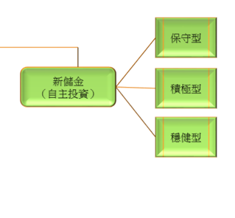
您的新選擇:
私校退撫儲金
人生週期基金
人生週期基金

Slide 16
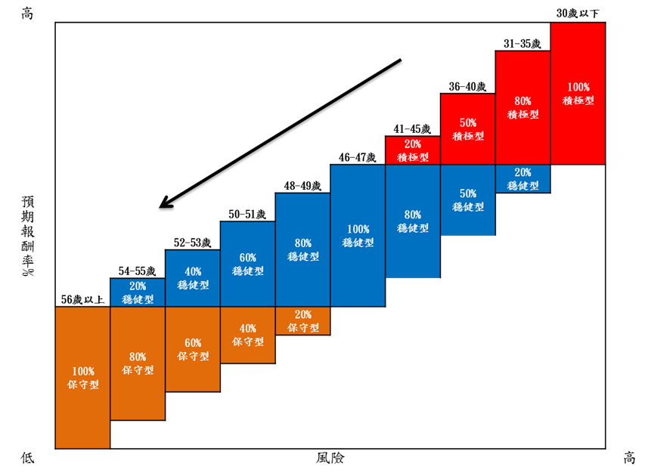
私校退撫儲金人生週期基金組合動態配置圖

Slide 17
私校退撫儲金人生週期基金組合與年齡關係
30歲以下的教職員，100%投資於積極型的投資組合
31 -35歲，積極型投資組合的投資比重調降為80%，其餘20%投資於穩健型投資組合。依此類推，41-45歲者，積極型與穩健型的配置比例分別為20%與80%
46-47歲，100%配置於穩健型投資組合
48-49歲，穩健型與保守型的配置比例分別為80%與20%。依此類推，54-55歲者，穩健型與保守型的配置比例分別為20%與80%
56歲以上者，因已屆退休年齡，此時不適合承擔過多的波動風險，主要追求本金的保障，故100%配置於保守型投資組合

Slide 18
私校退撫儲金人生週期基金特點
以私校退撫儲金現有的保守型、穩健型及積極型三類組合型基金做為基本成分基金來組合成人生週期基金，簡單明瞭且容易溝通
依現行規定，參加私校退撫儲金的教職員如果選擇保守型基金，可以受到兩年期定期存款利率的保證報酬
如果選擇人生週期基金，只要其中含有保守型基金的部分，也同樣受到兩年期定期存款利率的保證報酬。例如，48-49歲的教職員，穩健型與保守型的配置比例分別為80%與20%，因此其中20%的保守型部分仍可以享有兩年期定期存款利率的保證報酬。

Slide 19
如果您選擇人生週期基金
實現千萬元退休金的機率將大為提高
預計平均年報酬率將介於4%到7%之間
如果永遠選擇保守型基金，預計平均年報酬率將介於1%到2%之間

Slide 20
您需要預設基金嗎?
如果您對於退休金投資有以下的問題，預設基金就是您的被動選項:
  缺乏財務知識及自行組成適當投資組合的財務技巧
  對於自己的風險/報酬偏好也不是那麼確定
  沒有時間關心自己的退休計畫
  將自己的退休基金長期配置於不適合的投資商品
退休金專家普遍認同好的預設投資策略(Default Investment Strategy, DIS)是導引退休金參與者正確行為與決策重要的工具

Slide 21
保守型組合是合適的預設基金嗎?
基於以下的原因，以保守型組合做為退休金投資的預設基金可能不是正確的選擇:
  保守型組合不適合做為長期投資策略標的
  保守型組合的特性為低風險債於零風險，難有高報酬的機會
  一個人的職業生涯長達數十年之久，年輕時期即使投資失利，仍有許多東山再起的機會
  如果終生畏懼承受風險，高報酬的機會將永遠不屬於您
  如果終生永遠沒有高報酬，您的儲蓄累積金額將會被物價上漲吞食，非但無法累積財富反而會降低您的實質財富價值
預設基金一定要兼顧投資的資產的穩定性與長期增值能力

Slide 22
建議您選擇人生週期基金作為預設基金
為避免基金參加人員將大筆的退休儲蓄基金終生投資於較低報酬的保守型基金，而導致退休後的經濟財源產生巨大的缺口
美國聯邦雇員的節約儲蓄計畫(Thrift Savings Plan, TSP)及香港的強積金(MPF)計畫已分別於2015年9月及2017年4月將生命週期基金(lifecycle fund)作為預設投資策略基金
台灣的私校退撫儲金自2013年開始實施自主投資以來也遭遇到與其他國家一樣的問題，有高達約90%的基金參加人員對於退休基金的個人帳戶投資採取不理不睬的態度，並因此被歸到保守型投資策略。為提高私校教職員退撫權益，私校退撫儲金自2017年9月起，除既有的保守型、穩健型及積極型投資組合外，將新增「人生週期型基金」投資組合，作為退休基金自主投資的第四種選擇。並計畫將作為預設基金

Slide 23
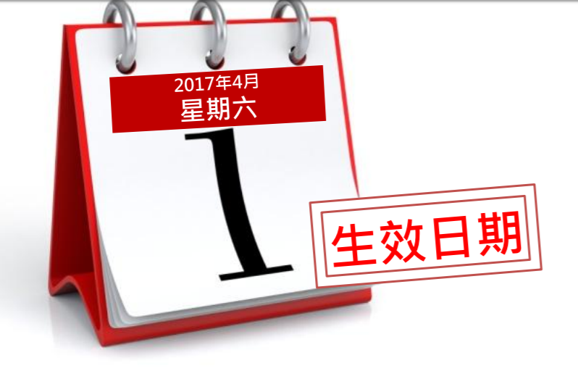
借鏡一
香港ＭＰＦ
新的預設投資策略(DIS)生效日期
２０１７年４月１日

Slide 24
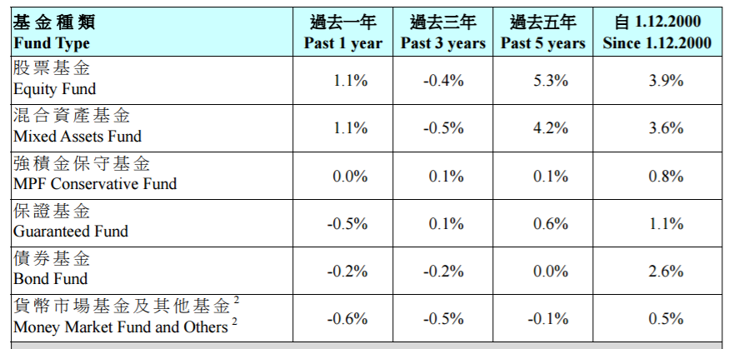
MPF 實施１５年來績效欠佳
2000 – 2016
(as of end 2016)
保守型基金更差

Slide 25
您還認為保守型基金
是退休基金最佳選項嗎？

Slide 26
香港MPF預設投資策略(DIS)--人生週期基金
「預設投資」由兩個混合資產基金組成：
  核 心 累 積 基 金（ Core Accumulation Fund 或 簡 稱 CAF）：投 資 策 略 較 進 取 ，六成權益投資於風險較高的資產，一般為環球股票，其餘四成投資於風險較低的資產，一般為環球債券
  65 歲後基金（ Age 65 Plus Fund 或 簡 稱 A65F）： 投 資 策 略 較 保 守 ， 八 成權益投資於風險較低的資產，兩成權益投資於風險較高的資產

Slide 27
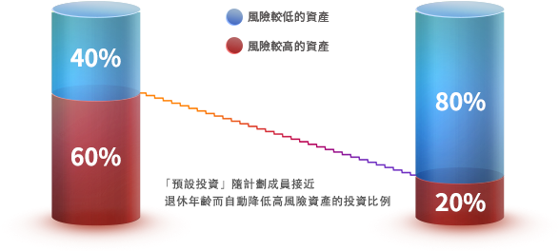
香港強積金預設投資組合隨年齡變動
核心累積基金(CAF)
65歲後基金(A65F)

Slide 28
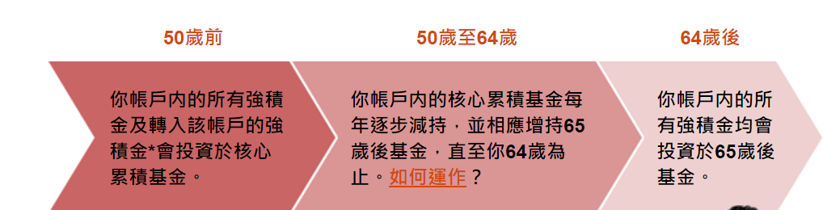
MPF的預設投資策略(DIS)與年齡關係

Slide 29
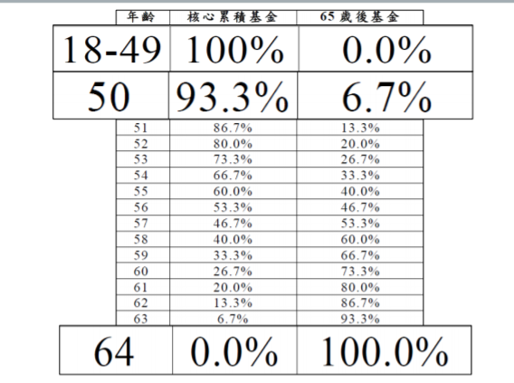
香港強積金預設投資組合隨年齡變動

Slide 30
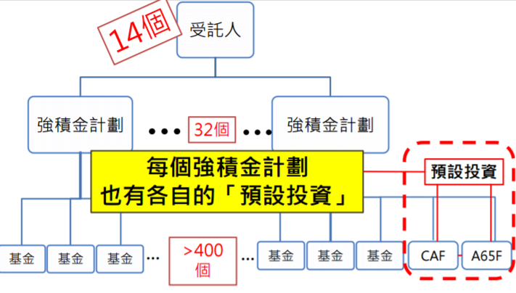
32個強積金計畫也各有自己的預設投資安排(DIA)
現(舊）有的
ＤＩＡ（保守型基金為主）
2017.4.1新的
ＤＩＳ（生命週期基金）

Slide 31
強積金930萬個帳戶中將有361萬個帳戶會被移到新的預設投資策略（DIS）----生命週期基金
• 強積金制度現時約有930萬個強積金帳戶
➢61萬個帳戶 ： 沒有任何投資指示
➢300萬個帳戶：沒有就新存入的強積金給予 投資指示
➢ 569萬個帳戶 ： 有投資指示
• 4月1日後開立的帳戶均採ＤＩＳ新制

Slide 32
保守型預設基金(DIA)轉到新的生命週期預設基金策略（DIS）重要通知
帳戶持有人如 認 為新的「 預 設 投 資(DIS) 」適 合 自 己 ，便 無 須 採 取 任 何 行 動
如 不 同 意 按新的 「 預 設 投 資(DIS) 」 進 行 投 資 ， 而 希 望 按照計畫原有的預設安排（ DIA）進 行 投 資 ， 成 員 必 須 填妥 表 格 並送達受託人；否則， 該帳戶內的強積金將會在指明日期之後的 14 日 內 ， 由 原有計畫的預設安排（ DIA）轉 至 按「 預 設投資(DIS)」進行投資。
•

Slide 33
借鏡二
美國TSP
新的預設基金投資策略(L Funds)生效日期
2015年９月
１日

Slide 34
美國聯邦雇員的人生週期基金分為５個階段
預設選項 | 預計退休時間
L 2050 高風險高報酬（新進職場者） | 2045 or later
L 2040 | 2035 through 2044
L 2030 | 2025 through 2034
L 2020 低風險低報酬（即將退休者） | 2018 through 2024
L Income 低風險低報酬（已經退休者） | If you are already withdrawing your account in monthly payments or expect to begin withdrawing before 2018

Slide 35
美國ＴＳＰ生命週期基金分為５個階段
積極型
高風險
高報酬
L Income
已經退休者
L 2020
2018到2024退休者
L 2030
2025到2034退休者
L 2040
2035到2044退休者
L 2050
2045到2054退休者
保守型
低風險低報酬
風險由高而低

Slide 36
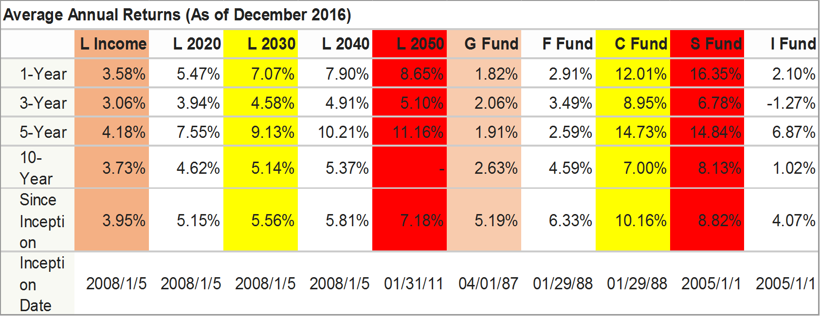
美國聯邦雇員的人生週期基金長期報酬率(年化報酬率)
組合不同
報酬也不同
積極型
高風險
高報酬
保守型
低風險低報酬

Slide 37
組合不同
報酬也不同
美國聯邦雇員的人生週期基金
歷年報酬率
2012-2016
保守型
低風險低報酬
積極型
高風險
高報酬

Slide 38
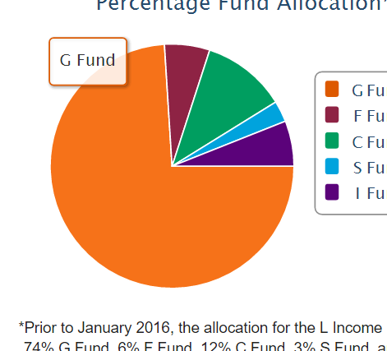
L Income
與保守型組合類似，大約80%債券
政府保證收益債券

Slide 39
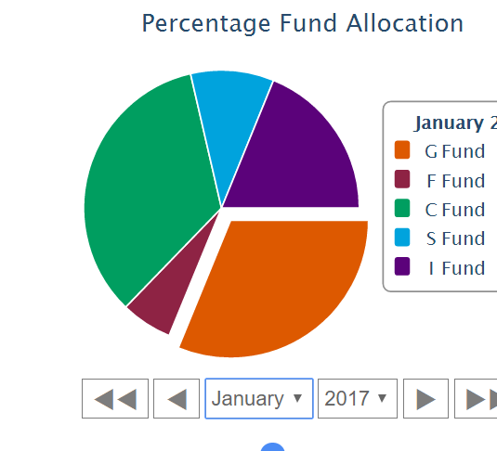
L 2030
與穩健型組合類似，大約60%股票

Slide 40
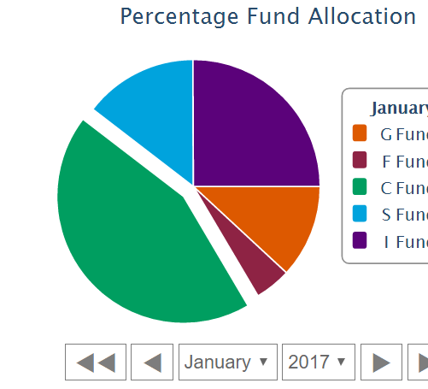
L 2050
與積極型組合類似，大約80%股票
美國小 型股票
國外股票
美國普通股票

Slide 41
您必須為將來的退休生活未雨綢繆
安逸於目前的無憂無慮
恐將換來老年生活的困境
人生週期基金或許能兩全其美
The End

